Slide 1
A pesti forradalom eseményei. Az áprilisi törvények.
Történelem 29. tétel

Slide 2
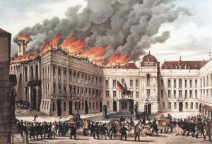
Előzmények
1847-48-ban megtartották az utolsó rendi országgyűlést. 1848. március 13. Kitört a bécsi forradalom és elűzik Metternich herceget. A sikeres bécsi forradalom híre eljut Pestre, ahol a radikálisok a cselekvés mellett döntenek.

Slide 3
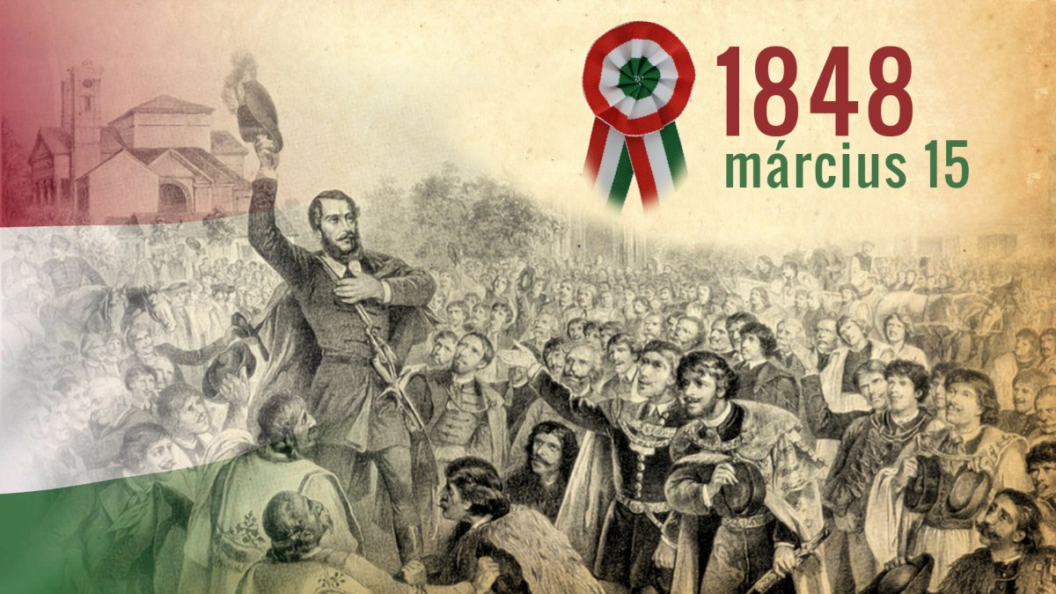
A március 15-ei forradalom
7:00-kor a Pilvax-kávéházban találkoznak, itt elmondják a Nemzeti Dalt és a 12 Pontot is.
9:00-kor a Landerer-nyomdában kinyomtatják a 12 Pontot és a Nemzeti Dalt.
10:00 és 12:00 között a Múzeum kertbe mentek gyűlésezni, ahol 10 ezer fős tömeg gyűlt össze.
15:00-kor elviszik a 12 Pontot a városházára, ahol a nádor és a tanács átveszi a petíciót.
Ezután a tömeg Budára vonul, hogy kiszabadítsák Táncsics Mihályt a börtönből.
Végül este, a Nemzeti Színház a Bánk Bánt játszotta a közönségnek.
Az események tekintetében kijelenthető, hogy a pesti forradalom vér nélkül zajlott le.

Slide 4
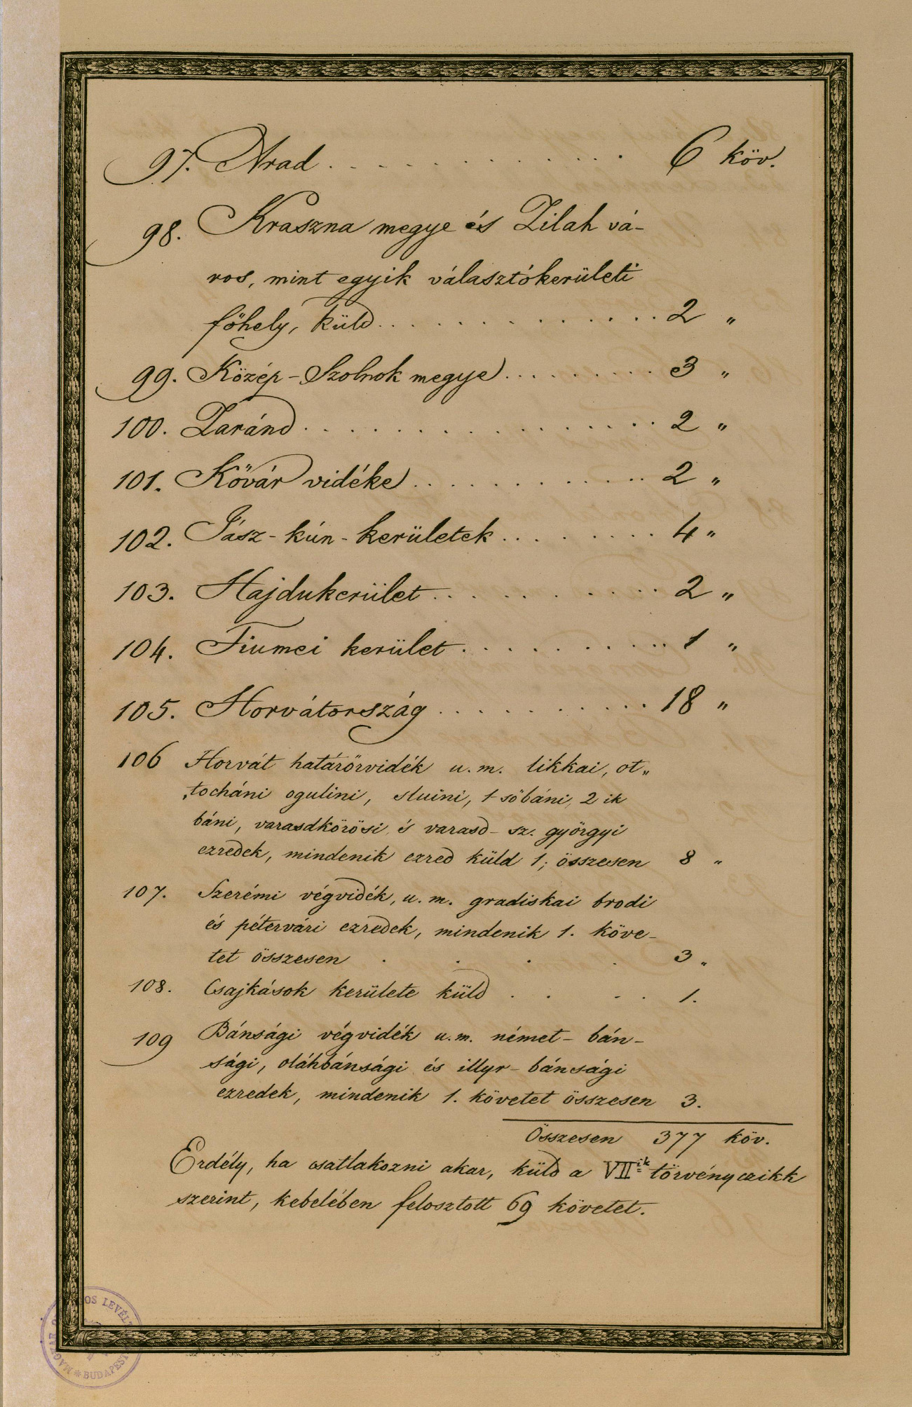
Az áprilisi törvények:
Kossuth Lajos 1848 március 16-án a Habsburg Birodalom összes tartománya számára önálló kormányzási jogot kért. A sikeres pesti forradalom hírére egy törvényhozási láz vette kezdetét. Ennek eredménye képen egy 31 törvényt tartalmazó törvénycsomag kerül benyújtásra az uralkodónak. Ez a törvénycsomag tartalmazta a legfontosabb, reformkori törvényjavaslatokat. Ezek közül pár a: sajtószabadság, jobbágyfel-szabadítás, választójog, közteherviselés stb. 1848. április 11-én V. Ferdinánd szentesíti az összes beadott törvényjavaslatot. Ezután megalakul az első felelős magyar kormány gr. Batthyány Lajos miniszterelnökségével. Az ő feladatuk az áprilisi törvények betartatása.

Slide 5
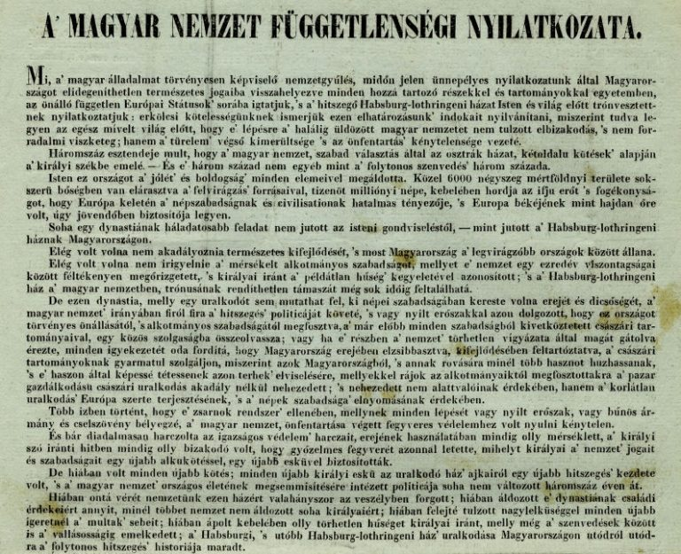
A szabadságharc alakulása:
A kormány elkezdte szervezni a Honvédséget, a földosztást … de nem foglalkozott a nemzetiségi kérdéssel, ezért a nemzetiségek a szabadságharc ellen fordultak. 1848. szeptember 11-én Jellasics (horvát) megtámadta Magyarországot. A Batthyány-kormány lemondott és az OHB (Országos Hadügyvédelmi Bizottság) hadba szólított a haza védelmének érdekében. 1848. szeptember 29. a pákozdi győztes csata Jellasics felett. 1848 december 2-én Ferenc József kerül a trónra és bejelenti, hogy a magyarok lázadók és le fogja verni a magyar forradalmat. Az osztrák támadások elől az OHB Pestről Debrecenbe költözik át.
Bem József, Erdély felszabadítója 1849-re kiűzi az osztrákokat Erdélyből. 1849. március 9-én a kápolnai csata hatására kiadták az Olmützi-alkotmányt, ami visszavonja az áprilisi törvényeket és a Magyarországot újra a birodalom részének tekinti. 1849 április és májusában megindul a „Dicsőséges tavaszi hadjárat”, ahol többek között győzelemmel zárul Hatvanban, Tápióbicskén, Isaszegen, Vácon és Budán. 1849 április 14-én Debrecenben kimondják a Habsburg-ház trónfosztását és kormányzó-elnök lett Kossuth Lajos. Ez a Függetlenségi Nyilatkozat.

Slide 6
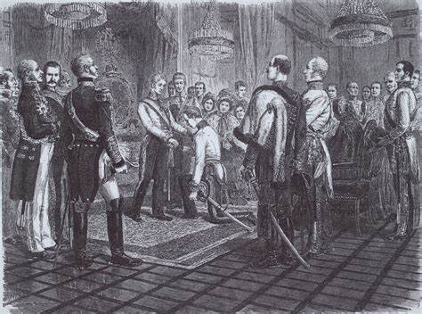
Az orosz beavatkozás és vereség
1849 május I. Miklós cár bejelenti, hogy segítséget nyújt az osztrákoknak, a Szent Szövetség nevében. 1849 júliusában Bem József seregeit felőrölik az oroszok. 1949 augusztusában Kossuth Lajos lemond és Görgey Artúr teljhatalmú diktátor lett. 1849 augusztus 13-án Világosnál a magyar hadsereg leteszi a fegyvert az oroszok előtt.

